Slide 1
FY20 quality case（Red paper）summary

Slide 2
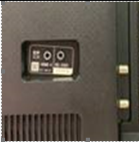
【QCD】 20200715/05—NH55
Problem Details（不良症状） |  |  |  | Red paper NO. | PIC
标签歪斜 |  |  |  | 20200715 | Jin
problem Detail |  |  |  | Occurred Date | Quantity
Customer Status |  |  |  | FA Date | Parts
S/N NO. | Model | SSV line | shift | Found Plant | Stage
1819512 | KJ-55X9500H | S1 | Night | SSVE QC | MP
Pictures（写真）
Progress Log
Action（改善対策） | Task Progress（内容詳細） | PIC: | Target | Status
1. Define the problem（定义问题） | 标签歪斜 | 制造 | 2020.07.28
2. Define & verify root cause （真因）
3. Short-term corrective action （暫定対策）
4. Permanent Corrective Action （恒久対策）

Slide 3
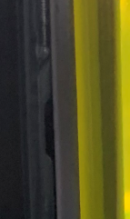
【QCD】 20200717/04—NH55
Problem Details（不良症状） |  |  |  | Red paper NO. | PIC
后盖未安装到位 |  |  |  | 20200717 | Jin
problem Detail |  |  |  | Occurred Date | Quantity
Customer Status |  |  |  | FA Date | Parts
S/N NO. | Model | SSV line | shift | Found Plant | Stage
1814477 | KJ-55X9500H | M5 | Night | SSVE QC | MP
Pictures（写真）
Progress Log
Action（改善対策） | Task Progress（内容詳細） | PIC: | Target | Status
1. Define the problem（定义问题） | 后盖未安装到位 | 制造 | 2020.07.17 | 完成
2. Define & verify root cause （真因） | 制造作业不良 | 制造 | 2020.07.17 | 完成
3. Short-term corrective action （暫定対策） | 人员作业再指导 | 制造 | 2020.07.17 | 完成
4. Permanent Corrective Action （恒久対策） | 外观检查时镜子与后盖确认角度再指导 | 制造 | 2020.07.18 | 完成

Slide 4
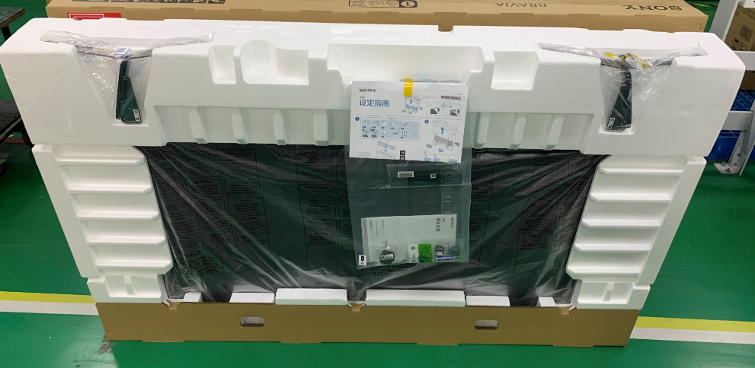
【QCD】 20200713/04—NH65
Problem Details（不良症状） |  |  |  | Red paper NO. | PIC
漏放护角 |  |  |  | 20200713 | Jin
problem Detail |  |  |  | Occurred Date | Quantity
Customer Status |  |  |  | FA Date | Parts
S/N NO. | Model | SSV line | shift | Found Plant | Stage
1412452 1412458 | KD-65X9500H | M5 | Night | SSVE QC | MP
Pictures（写真）
Progress Log
Action（改善対策） | Task Progress（内容詳細） | PIC: | Target | Status
1. Define the problem（定义问题） | 漏放护角 | 制造 | 2020.07.15 | 完成
2. Define & verify root cause （真因） | 交接班时作业MISS | 制造 | 2020.07.16 | 完成
3. Short-term corrective action （暫定対策） | 捆包吸吊工位放置护角，封箱工位吧护角放置在正确的位置 | 制造 | 2020.07.17 | 完成
4. Permanent Corrective Action （恒久対策） | 封箱工位放置护角后再次确认，对策横向展开至所有涉及护角放置的机种 | 制造 | 2020.07.17 | 完成

Slide 5
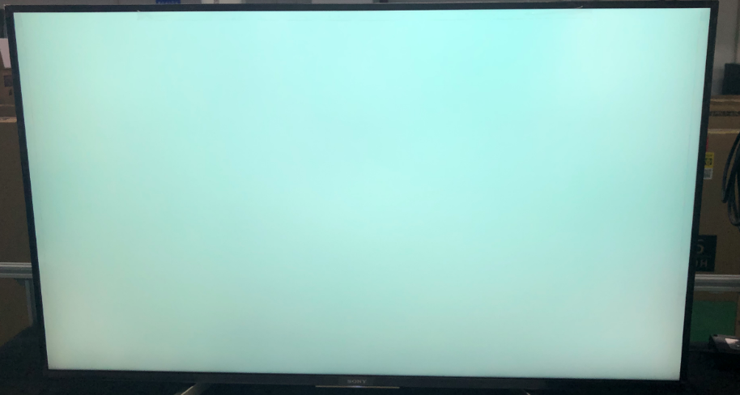
【QCD】 20200622/02—SLL49
Problem Details（不良症状） |  |  |  | Red paper NO. | PIC
屏发蓝 |  |  |  | 20200622 | Jin
problem Detail |  |  |  | Occurred Date | Quantity
-
Customer Status |  |  |  | FA Date | Parts
S/N NO. | Model | SSV line | shift | Found Plant | Stage
1779134 1779264 | KJ-49X8500G | A4 | Night | SSVE QC | MP
Pictures（写真）
Progress Log
Action（改善対策） | Task Progress（内容詳細） | PIC: | Target | Status
1. Define the problem（定义问题） | 屏发蓝 | 制造j /JIG | 2020.06.22 | 完成
2. Define & verify root cause （真因） | CA310校零异常 | 制造 /JIG | 2020.06.23 | 完成
3. Short-term corrective action （暫定対策） | CA310校零重新校零 | 制造 /JIG | 2020.06.23 | 完成
4. Permanent Corrective Action （恒久対策） | CA310校零时需严格安装标准执行。 | 制造 /JIG | 2020.06.29 | 完成

Slide 6
【QCD】 20200603/01—SLL43
Problem Details（不良症状） |  |  |  | Red paper NO. | PIC
老化2H后三无 |  |  |  | 20200603 | Jin
problem Detail |  |  |  | Occurred Date | Quantity
Customer Status |  |  |  | FA Date | Parts
S/N NO. | Model | SSV line | shift | Found Plant | Stage
1797139 | KJ-43X8500G | A3 | DAY | SSVE QC | MP
Pictures（写真）
Progress Log
Action（改善対策） | Task Progress（内容詳細） | PIC: | Target | Status
1. Define the problem（定义问题） | 老化2H后三无 | PQA | 2020.06.04 | 完成
2. Define & verify root cause （真因） | LD2 基板上D1000造成，供应商解析NDF | PQA | 2020.06.30 | 完成
3. Short-term corrective action （暫定対策） | 对产出品依据AQL抽样50台进行2H老化，结果OK | PQA | 2020.06.11 | 完成
4. Permanent Corrective Action （恒久対策） | 设计发行ECN（ECN28874）确保过压保护回路必须动作 | PQA | 2020.07.10 | 完成

